Slide 1
Тәнкыйть һәм тәнкыйди реализм
Критика и критический реализм

Slide 2
Тема: Мәгърифәтчелек реализмыннан тәнкыйди реализмга күчү. Әдәбиятның иҗат агымнары һәм иҗат юнәлешләре ягыннан баюы. Романтизм. Модернистик агымнар: импрессионизм, символизм

Slide 3
тәнкыйть-критика
юнәлеш-направление
камил зат - совершенная личность
чынбарлыкны –действительность
җәмгыять – общество
кире кагу – отвергать
агым - течение

Slide 4
Основные черты критического реализма:
- объектом изображения избирают человеческую жизнь во всех ее проявлениях;
- в их творчестве находит отражение не только идеальная, духовная, но и вся конкретная деятельность людей (их служебные, семейные, общественные дела и т.п.);
- критический реалист показывает человека не только в его идеальной, но и в конкретно-исторической сущности;
житейские бытовые мотивы стали обязательным спутником реалистических произведений;
историзм мышления, то есть стремление понять объективное движение истории; стремление писателей к объективности;
воспроизведении типичных характеров в типичных обстоятельствах. показ характеров персонажей в процессе их становления и развития.

Slide 5
Тәнкыйди реализмга хас булган сыйфатлар:
- тәнкыйть ярдәмендә татар җәмгыятен «йокыдан уятуга», яшәп килүче иске тәртипләрне кире кагуга йөз тоту;
- аерым шәхесне түгел, тирәлекне, җәмгыятьтәге билгеле бер катламнарны тәнкыйтьләүнең алга чыгуы;
- өч принципка нигезләнүе: кеше тирәлектә яши, аның тормышы җәмгыять белән тыгыз бәйләнгән, ул — тарихи чор җимеше;
гуманистик һәм җәмгыяви идеалларның югары күтәрелүе.

Slide 6
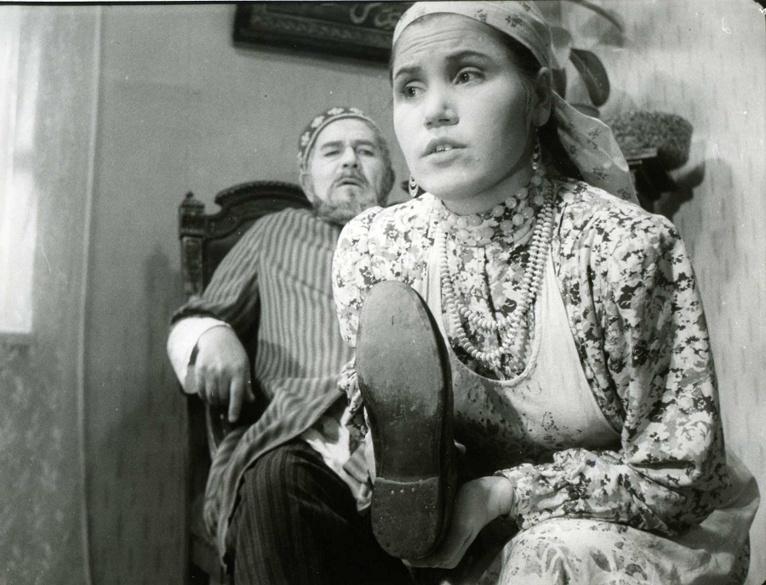
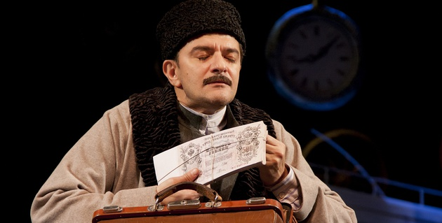

Slide 7
Татар әдәбиятында романтизм XXнче йөз башында формалаша. Кеше җир йөзендә иң камил зат (совершенная личность) кебек сурәтләнә. Тормышны идеаллаштыра. Чынбарлыкны (действительность) кире кага. Автор аерым бер темаларны үстерә, кабатлый: югалган бәхет, ялгызлык, ялгышлык, хата ясау. Рус әдәбиятында А.С. Пушкин, В.А. Жуковский, татар әдәбиятында Г.Тукай, Дәрдемәнд, И.Ибраһимов, М. Фәйзиләр романтизм юнәлешендә язганнар.

Slide 8
Тест.
1) Татар әдәбиятында мәгърифәтчелек реализмы кайчан формалаша?
А. 19нчы гасырның 2нче яртысында формалаша
Б. 19нчы гасырның 1нче яртысында формалаша
В. 20нче гасырда
2) Мәгърифәтчелек реализмын кайсы юнәлеш алмаштыра?
А. Модернизм
Б. Тәнкыйди реализм
В.Символизм
3) Ш. Камал «Уяну», «Буранда» әсәрләре кайсы юнәлештә язылган?
А. Модернизм
Б. Символизм
В. импрессионизм
4) Г. Камалның «Банкрот»,«Беренче театр» әсәрләре кайсы юнәлештә язылган?
А. Модернизм
Б. Символизм
В. Тәнкыйди реализм

Slide 9
Тестның җаваплары:
1) А
2) Б
3) В
4) В

Slide 10
Тест җавапларын бәяләү:
95%-100% - «5»
75%- 94% - «4»
50%-74% - «3»
49% тан түбән - «2»

Slide 11
Өй эше:
1 нче төркем: рус әдәбиятыннан әдәби юнәлешләргә мисаллар китерергә;
2 нче төркем: бирелгән әсәрләрнең юнәлешләрен билгеләргә:
Г. Исхакый “Зиндан”, М.Фәйзи “Галиябану”, Ш.Камал “Акчарлаклар”.

